Slide 1
Aula Inicial EEAP
Luís Mira da Silva | Francisco Gomes da Silva | Leonor Santos

Slide 2
Programa
Módulo 1 – Estratégia Empresarial
Responsáveis: Luís Mira da Silva e Leonor Santos
Conceitos de estratégia e novos negócios.
A metodologia “lean”: desenvolvimento ágil, construção e validação de hipóteses, tela da proposta de valor, produto mínimo viável.
Desenvolvimento de clientes: product market fit; descobrir, validar e criar clientes; desenvolver o negócio.
Tela do modelo de negócios: proposta de valor, segmento de clientes, canais de distribuição, relações com os clientes, fluxos de rendimentos, parceiros-chave, recursos-chave, atividades-chave, estrutura de custos.

Slide 3
Programa
Módulo 2 – Avaliação de Projetos
Responsável: Francisco Gomes da Silva e Leonor Santos
Introdução à avaliação de projetos: ciclo de vida de um projeto e elementos de base
Análise de investimentos: conta anual de exploração, cash-flow antes de financiamento, sistemas de preços, taxa de atualização, análise de rentabilidade empresarial, plano de financiamento, cash-flow após financiamento, viabilidade financeira, rentabilidade dos capitais próprios, e análise de sensibilidade

Slide 4
Planeamento das aulas
Introdução da UC / avaliação
Formação de grupos e idealização de possíveis projetos
Aula 1
Apresentação: convidados
Apresentação teórica do tema
Preparação e discussão do trabalho da semana
Aulas
Teóricas
Trabalho prático (compilar resultados da semana de trabalho)
Apresentação em aula do(s) tema(s) da semana
Acompanhamento da evolução dos trabalhos
Aulas
Práticas

Slide 5
Avaliação Contínua
Classificação Final (CF)
Testes (T)
Trabalho semanal (TS)
Apresentação em aula (AA)
Relatório global e “Pitch” final (RP)
CF = 0,4 x T + 0,3 x TS + 0,1 x AA + 0,2 x RP

Slide 6
Avaliação
Obtenção de frequência (acesso a exame)
Entregar os trabalhos de grupo semanais com aproveitamento
Fazer as apresentações em sala
Fazer o pitch final e entregar o relatório global

Slide 7
Estrutura
Formação de grupos
Idealização de projectos
Estratégia empresarial
Avaliação de projetos
Trabalhos
Grupos: Nomes
Proposta de negócio
Negócios do setor (agricultura, ambiente, produção alimentar,...)
Focados numa atividade concreta na cadeia de valor
Produtos ou serviços, de preferência dirigido ao consumidor final ou a agricultores
Simplifiquem e escolham temas que gostem e sobre os quais tenham informação

Slide 8
Estratégia empresarial
Entrevistas: 8 a 10 - a cada semana os grupos terão de realizar entrevistas para poderem validar as suas hipóteses em cada um dos blocos da Tela do Modelo de Negócio (e.g. validação do bloco “Proposta de Valor”)
Na aula prática: compilar o trabalho efetuado durante a semana e atualizar a tela do modelo de negócios
Após a aula prática: fazer upload na pasta Google da apresentação da semana

Slide 9
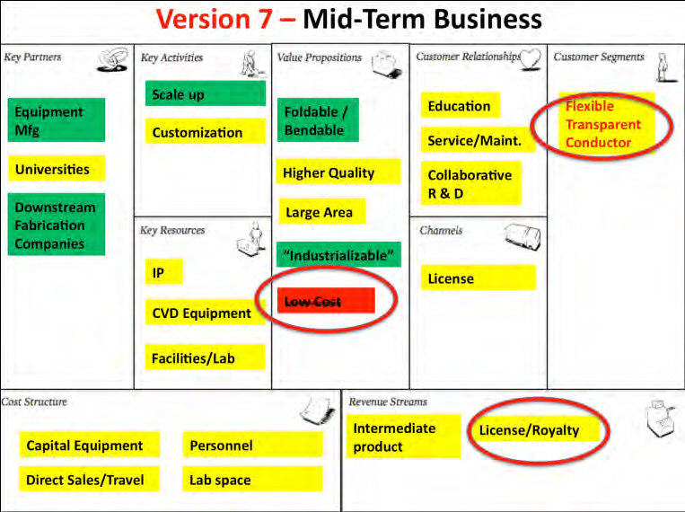
Estratégia empresarial
Slide 1: Capa (Título do projeto / Descrição sucinta / Nº do Grupo / Nomes / Entrevistas feitas na semana / Entrevistas totais)
Slide 2: Tela do modelo de negócios (todas as mudanças devem estar realçadas a vermelho)
Slide 3: Descrever e analisar o(s) tema(s) abordado(s)
Slide 4: O que foi feito para a validação do(s) bloco(s) em questão (e.g. segmento de clientes)
Slide 5: Conclusões / o que aprenderam

Slide 10
Informação da UC
Informação e documentação dos docentes - FenixEdu:
Documentos e material de apoio
Todo o tipo de informações relevantes à disciplina
Grupos e trabalhos dos alunos – Google Drive:
Fazer upload dos trabalhos nas pastas partilhadas, todas as semanas
Podem colocar nestas pastas todo o tipo de informação, relacionada com a disciplina (e.g. follow-up das entrevistas através de fotografias ou vídeos)
Grupo WhatsApp
Informações e discussão sobre os temas da disciplina

Slide 11
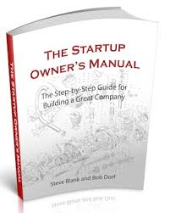
Material de Apoio EE
Vídeos:
Feitos pelos alunos
https://www.udacity.com/course/ep245
Livros:
The Startup Owner’s Manual. Steve Blank e Bob Dorf
Bussiness Model Generation. Alexander Osterwalder, et. al
Tela do Modelo de Negócios:
canvanizer.com

Slide 12
Material de Apoio AP
Vídeos:
Feitos pelos alunos
Livros:
Avillez, F. et alli, “Análise de investimentos”, PO Agro, 2006
Avillez, F. et alli, “Análise de investimentos - Exercícios”, PO Agro, 2006
Soares,I. et alli; “Decisões de investimento – Análise financeira de projectos”, Ed.Sílabo, 2ªedição, 2008

Slide 13
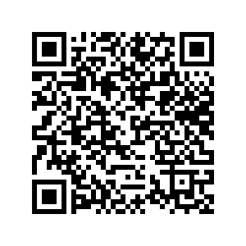
Grupos de trabalho
Um dos emails partilhados tem de ser gmail para dar acesso à pasta do grupo
https://docs.google.com/spreadsheets/d/1BAQRnShzFQLwZpK92G0bc0Tese0xbXrYjMF2xsjMbhQ/edit?usp=sharing

Slide 14
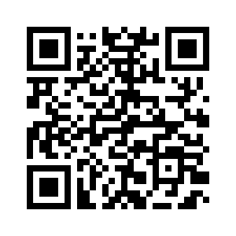
Grupo de Whatsapp
Nota: número de telefone fica disponível para todos os elementos no grupo (podem alterar as vossas definições de whatsapp para mostrar o nome e a fotografia apenas aos contactos guardados)

Slide 15
Aula prática (Quarta ou Sexta)
A Fazer:
Propor e definir o negócio em que vão trabalhar!
Mail / WhatsApp

Slide 16
BOM TRABALHO!!!

